Slide 1
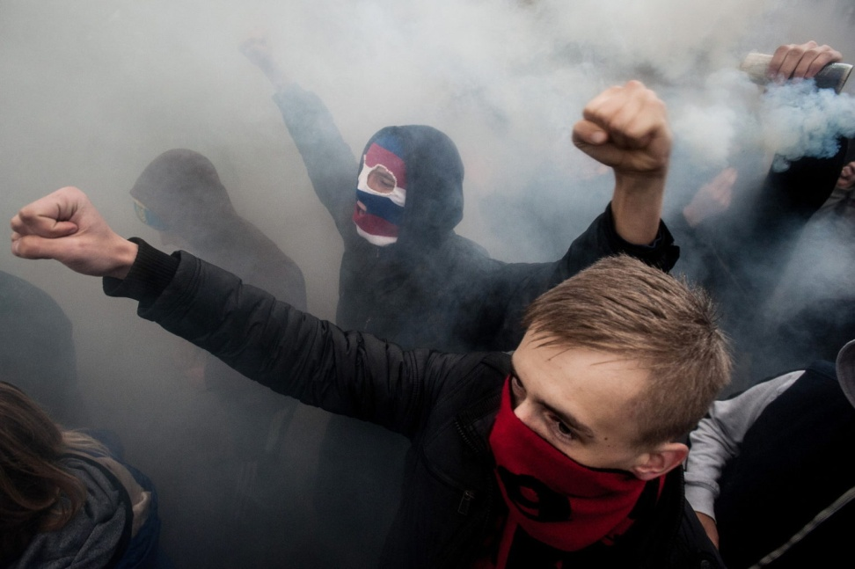

Приозерская городская прокуратура информирует
Не разжигай вражду
За возбуждение ненависти либо вражды наступает уголовная ответственность, предусмотренная ст. 282 УК РФ

